Slide 1

Propuesta de Paralelización del Algoritmo Monte Carlo para Aproximación de π
Programación Paralela
José Benavente

Slide 2
Introducción
Objetivo: Optimizar la implementación secuencial del algoritmo Monte Carlo para aproximación de π mediante procesamiento paralelo.
Beneficio: Disminuir el tiempo de ejecución del algoritmo.

Slide 3
Ambiente de Trabajo
Entorno: Máquina virtualizada KVM
Procesador: AMD Ryzen 7 de 8 núcleos, 3.6 GHz
Memoria: 8 GB de RAM
Sistema Operativo: Debian 12
Compilador: GCC con soporte para OpenMP
Entorno: CodeBlocks configurado con targets de perfilado para las versiones secuencial y paralela del algoritmo.
‘-g’ (depuración), ‘-pg’ (perfilado), ‘-fopenmp’ (OpenMP)

Slide 4
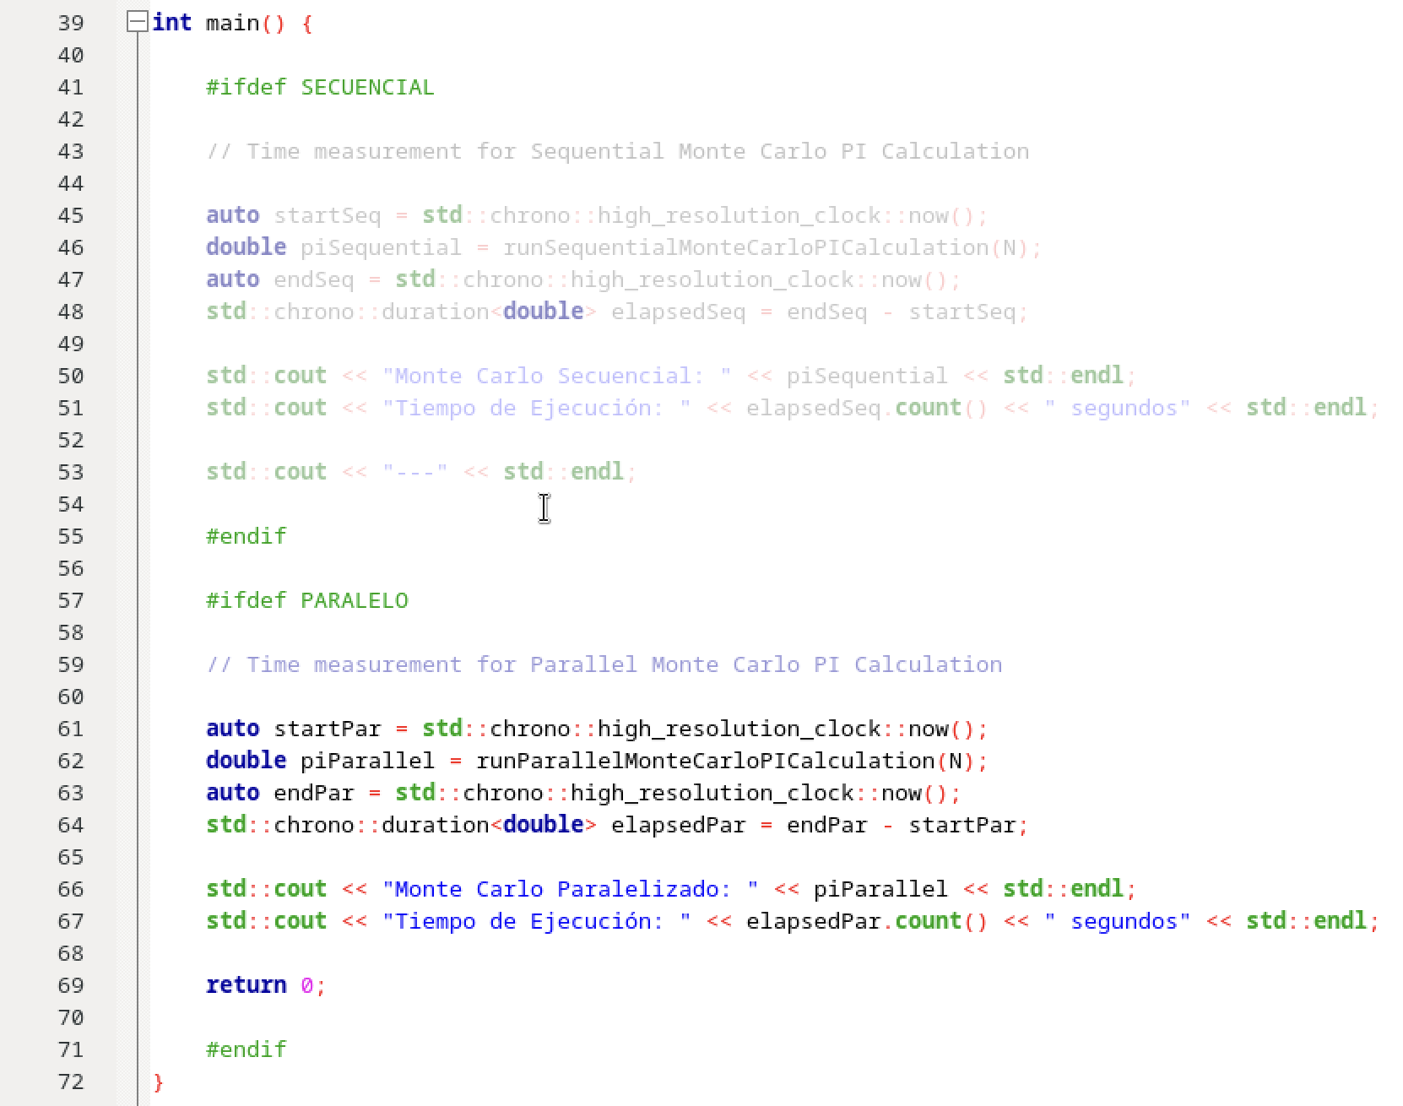

Slide 5
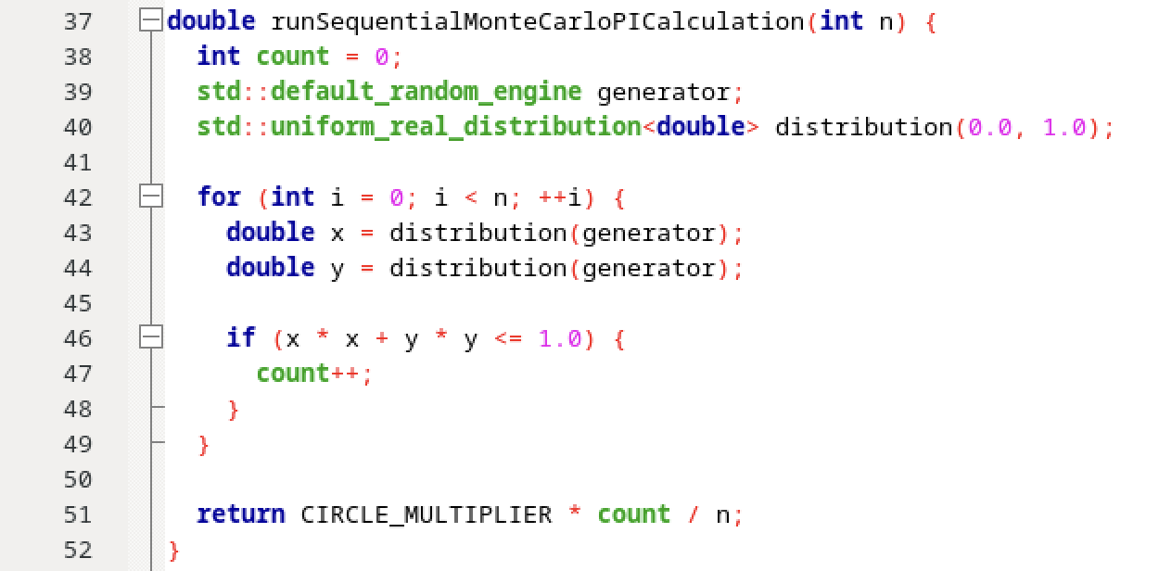

Slide 6
Datos de Prueba
Cantidades de Muestras: Desde 10 hasta 10,000,000.
Objetivo de Pruebas: Observar el crecimiento del tiempo de ejecución y eficiencia.

Slide 7
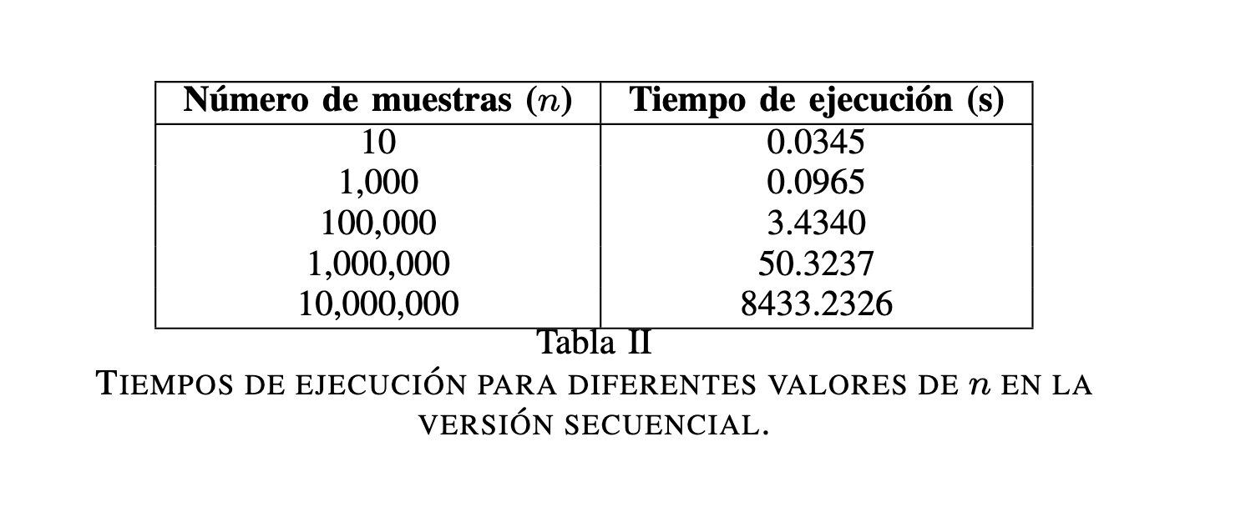
Datos de Prueba

Slide 8
Identificación de Cuellos de Botella
Tarea Intensiva en Cómputo: Aumenta en carga con el número de muestras.
Oportunidad de Mejora: Independencia en la generación de puntos permite paralelización.
Cuello de Botella Principal: Generación y evaluación de puntos aleatorios.

Slide 9
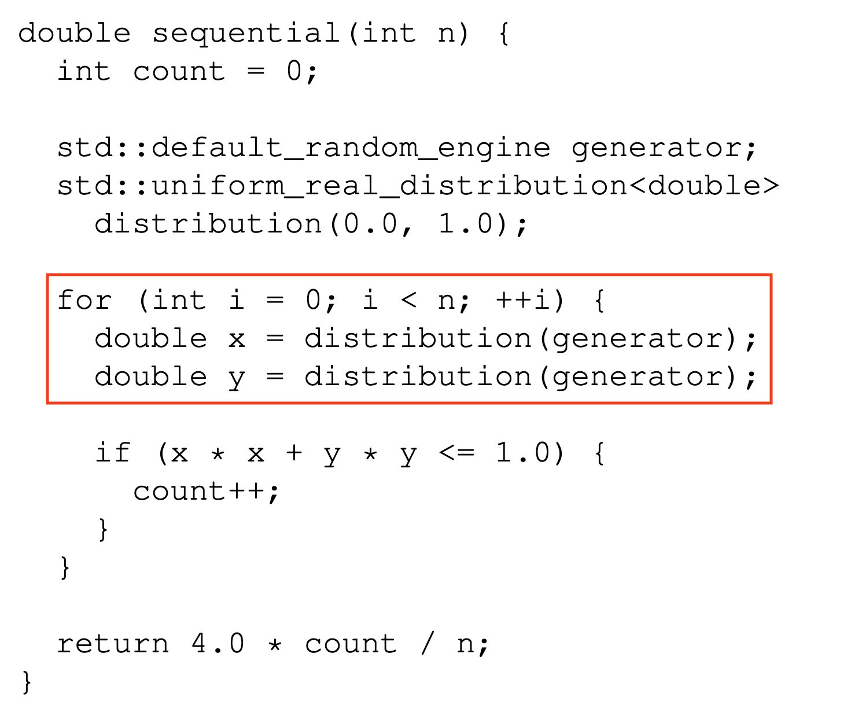
Identificación de Cuellos de Botella
El cuello de botella se encuentra en la generación de números aleatorios
Para cada iteración se genera un número diferente utilizando la distribución descrita
Por lo tanto, mientras mayor el tamaño de n, mayor el tiempo de ejecución

Slide 10
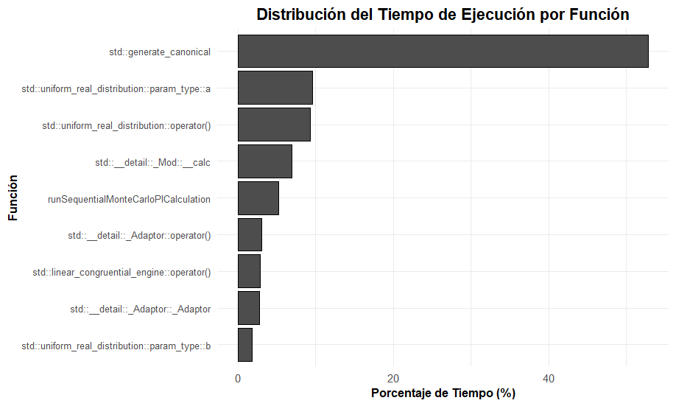
Perfilado del Método Secuencial
std::generate_canonical es la que más tiempo consume, representando aproximadamente el 52.86%
std::uniform_real_distribution y std::__detail::_Mod, también tienen una participación significativa, representando en conjunto alrededor del 30% del tiempo.
Es evidente que el mayor porcentaje de tiempo de ejecución está asociado a la generación aleatoria.

Slide 11
Partes Paralelizables
Generación de Puntos y Verificación: Tareas independientes.
Alta Paralelización: El bucle principal se puede dividir en hilos o procesos.

Slide 12
Propuesta de Paralelización
Biblioteca utilizada: OpenMP.
Enfoque: Cada hilo genera puntos y cuenta los que caen dentro del círculo.
Combinación de Resultados: Al final, se combinan para obtener el valor de π.
Beneficio: Minimiza la contención de recursos.

Slide 13
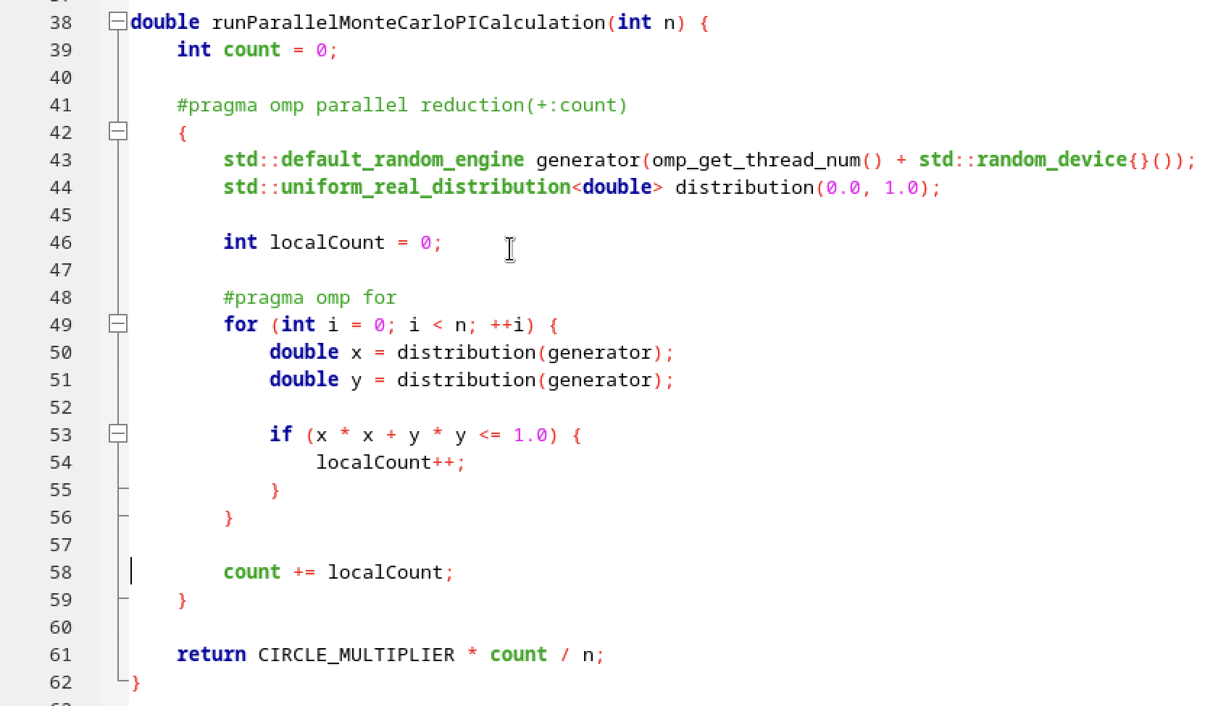
Ejemplo de Propuesta de Paralelización

Slide 14





